Slide 1


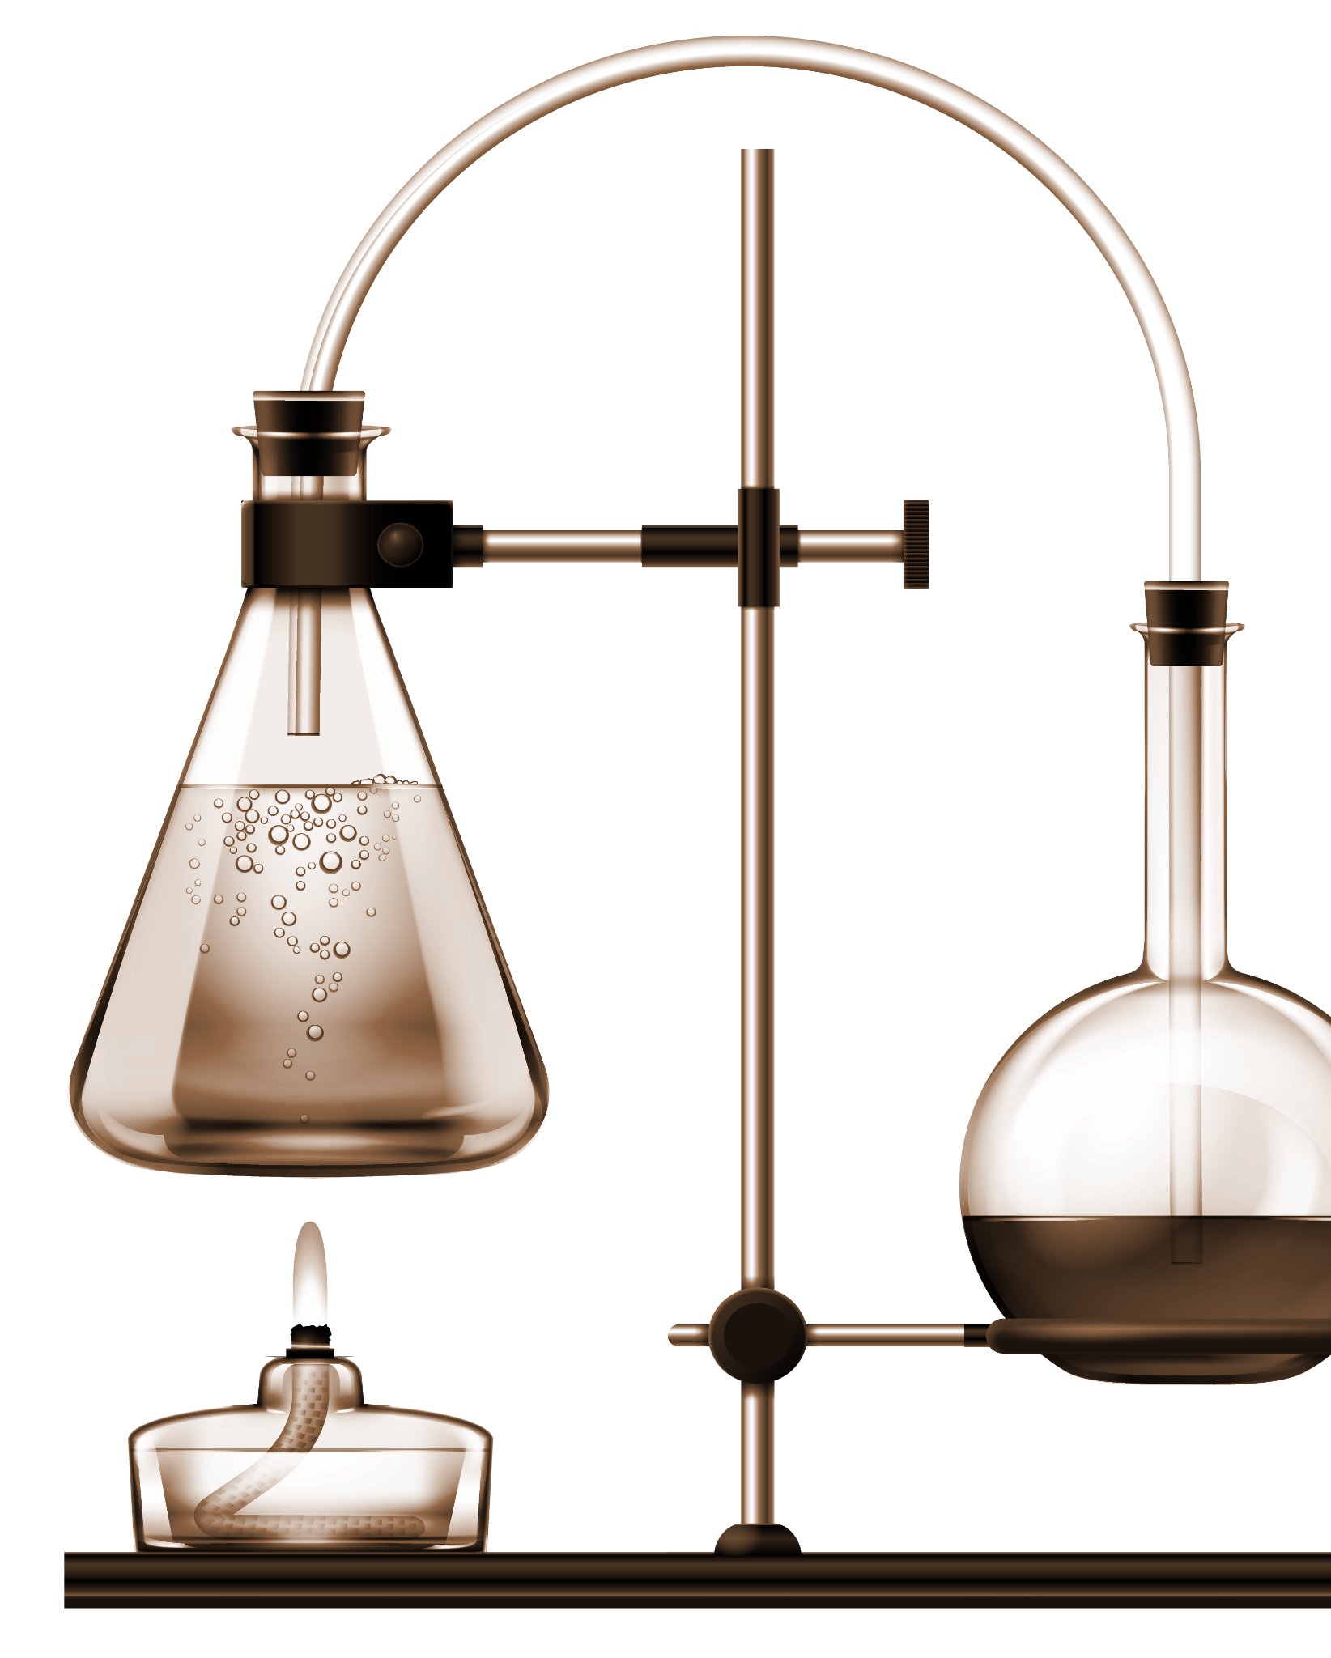
Molekularni mehanizmi alosteričke regulacije i otpornost PBP2a enzima kod MRSA bakterije
Silvia – Maria Franov
Kemijski seminar I
L.H. Otero, A. Rojas-Altuve, L.I. Llarrull, C. Carrasco-López, M. Kumarasiri, E. Lastochkin, J. Fishovitz, M. Dawley, D. Hesek, M. Lee, J.W. Johnson, J.F. Fisher, M. Chang, S. Mobashery, J.A. Hermoso, Proc. Natl. Acad. Sci. USA 110 (2013) 16808–16813.

Slide 2

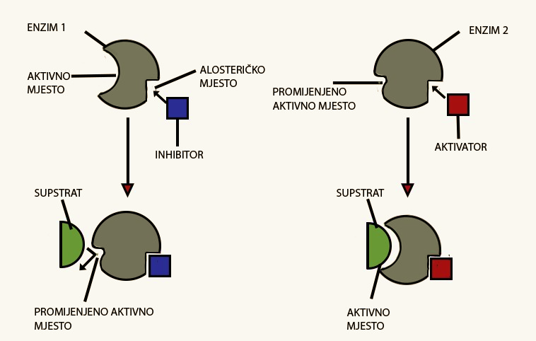


Alosterija
Mehanizam enzimske regulacije posredovan konformacijskim promjenama enzima
Alosteričko mjesto
Aktivno mjesto
Alosterička inhibicija
Alosterička aktivacija

Slide 3

MRSA
eng. Methycilin resistant Staphylococcus Aureus
Gram-pozitivna bakterija
PBP - Otpornost na antibiotike
PBP2a - Gen mecA
Infekcije krvi i sepse
Kožne infekcije
Infekcije pluća
Infekcije kirurških
rana
3

Slide 4
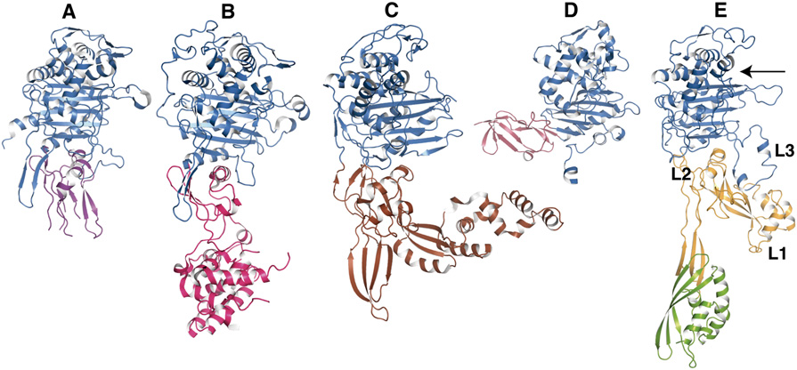
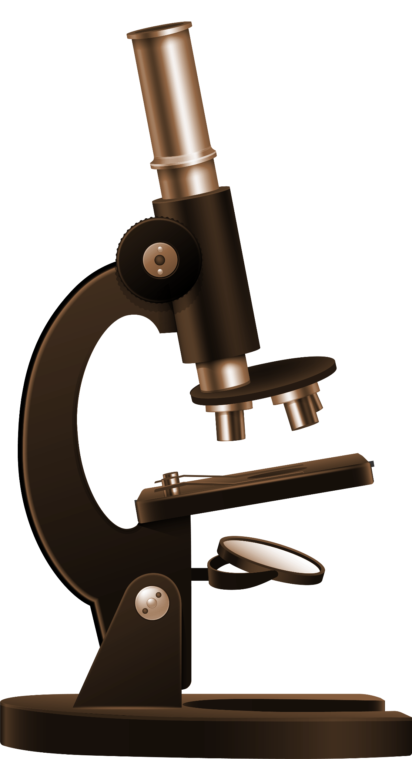
Penicilin vezajući proteini-PBP
engl. Penicillin binding protein
Transpeptidaze
Proces umrežavanja peptidoglikana
Izgradnja i čvrstoća
stanične memebrane
Meta β - laktamskih antibiotika
Evolucijski i funkcionalni prijelaz od klasičnih PBP-a prema modificiranom obliku PBP2a
Otero et al., Proc. Natl. Acad. Sci. USA 110 (2013) 16808–16813.
4
Notes:
.

Slide 5
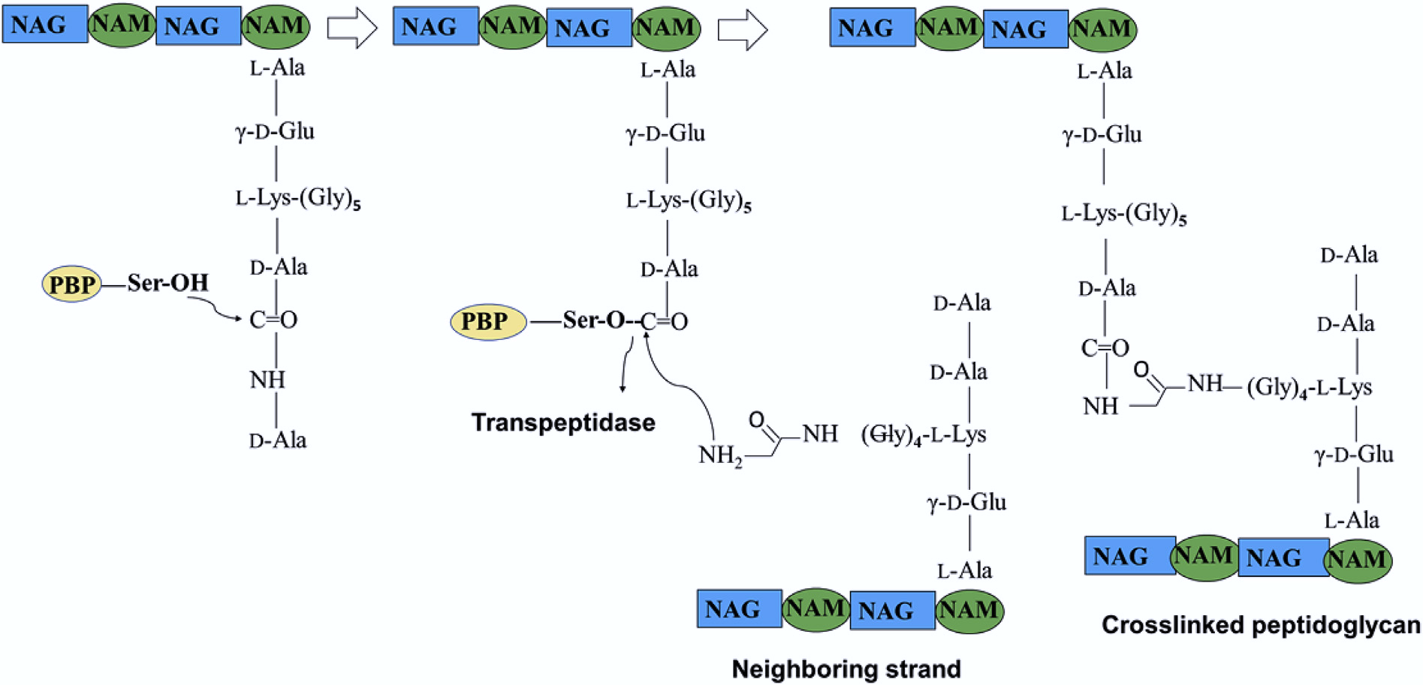
Transpeptidaza
Mehanizam transpeptidacije
katalizirane PBP-om
tijekom sinteze peptidoglikana
Poprečno umrežen peptidoglikan
Susjedni lanac
Tipper-Stromingerov mehanizam
M.W. Shalaby, E.M.E. Dokla, R.A.T. Serya, K.A.M. Abouzid, Eur. J. Med. Chem. 220 (2021) 113488.
5

Slide 6
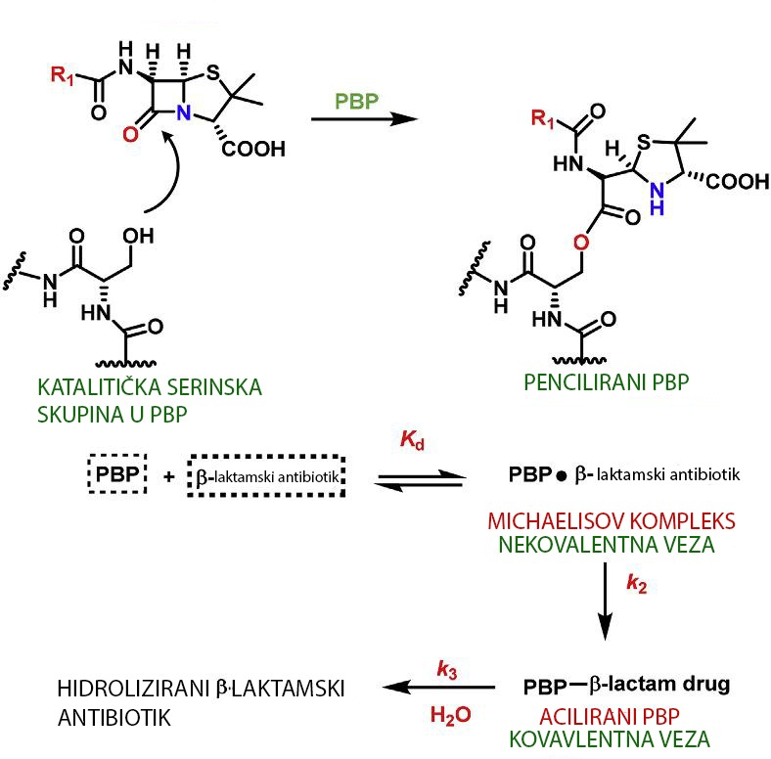
Tipper-Strominger mehanizam
β-laktamski prsten antibiotika strukturno oponaša prirodni supstrat enzima
PENICILIRANI PBP
KOVALENTNA VEZA
M.W. Shalaby, E.M.E. Dokla, R.A.T. Serya, K.A.M. Abouzid, Eur. J. Med. Chem. 220 (2021) 113488.
6
Notes:
.

Slide 7
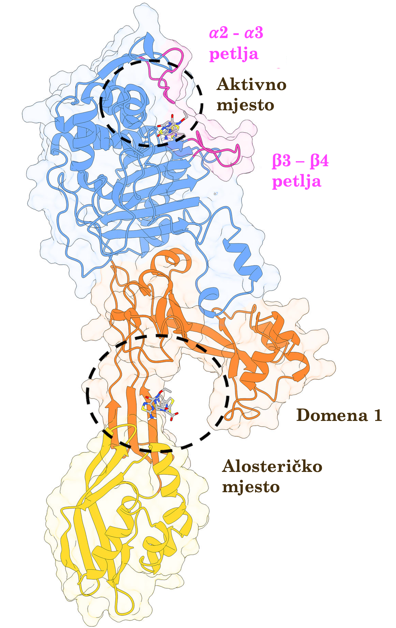
PBP2a
Alosterička domena
Transpeptidazna aktivna domena
Posredovanje signala
Zatvorena/Otvorena konformacija
M.W. Shalaby, E.M.E. Dokla, R.A.T. Serya, K.A.M. Abouzid, Eur. J. Med. Chem. 220 (2021) 113488.
7

Slide 8
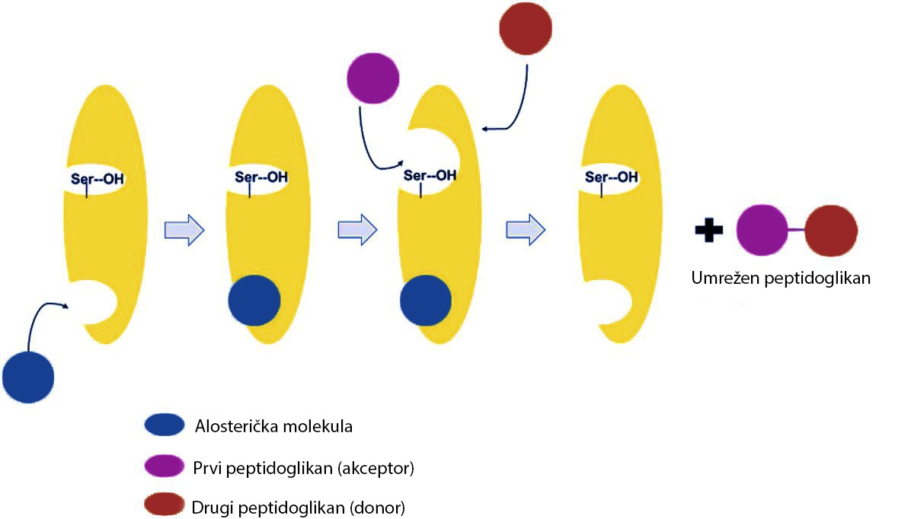
Uloga alosteričkog vezanja u formiranju
umreženog peptidoglikana
M.W. Shalaby, E.M.E. Dokla, R.A.T. Serya, K.A.M. Abouzid, Eur. J. Med. Chem. 220 (2021) 113488.
8

Slide 9
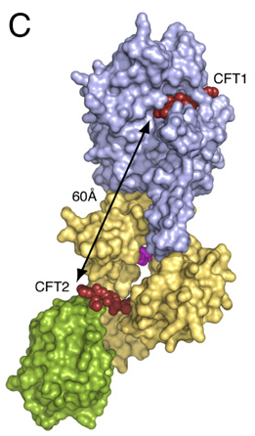
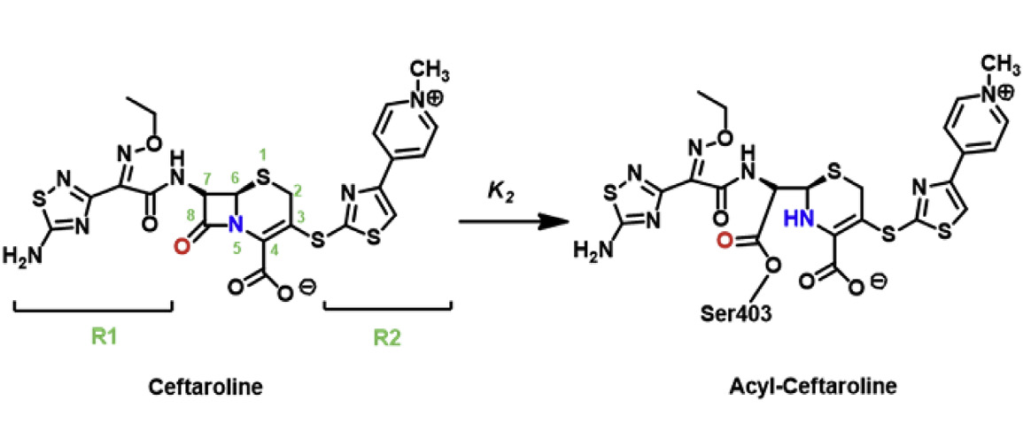
Ceftarolin
Ceftarolin
Acil - ceftarolin
Ceftarolin
Prvi β-laktamski antibiotik s dokazanim mehanizmom alosteričkog otvaranja PBP2a
Otero et al., Proc. Natl. Acad. Sci. USA 110 (2013) 16808–16813.
9
M.W. Shalaby, E.M.E. Dokla, R.A.T. Serya, K.A.M. Abouzid, Eur. J. Med. Chem. 220 (2021) 113488.

Slide 10
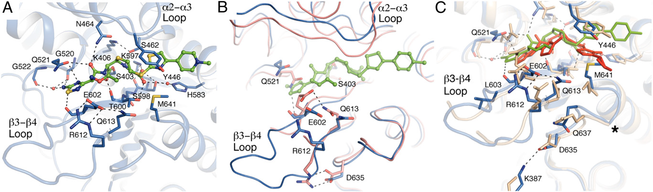
Alosterička regulacija dostupnosti aktivnog mjesta PBP2a
α2 – α3
Petlje
Zatvorena konformacija - rozo
Otvorena konformacija - plavo
Zatvorena konformacija onemogućuje pristup katalitičkom ostatku Ser403
Alosteričko vezanje inducira otvaranje β3–β4 i α2–α3 petlji
Aciliranje i trajna inhibicija enzima
β3–β4 Petlje
Otero et al., Proc. Natl. Acad. Sci. USA 110 (2013) 16808–16813.
10

Slide 11
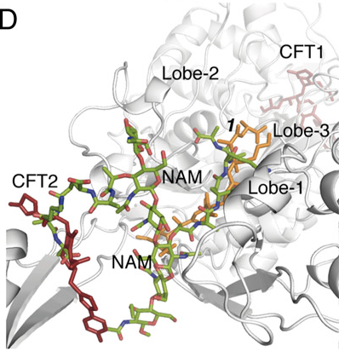
Alosteričko vezno mjesto PBP2a
Domena-2
CFT2
Peptidoglikanski fragment – Ligand 1 (uključuje D-Ala-D-Ala završetak)
N-acetilmuraminska kiselina (NAM), dio strukture peptidoglikana
Sivo: proteinski kostur enzima PBP2a
Domena-2
Domena-1
Otero et al., Proc. Natl. Acad. Sci. USA 110 (2013) 16808–16813.
11

Slide 12
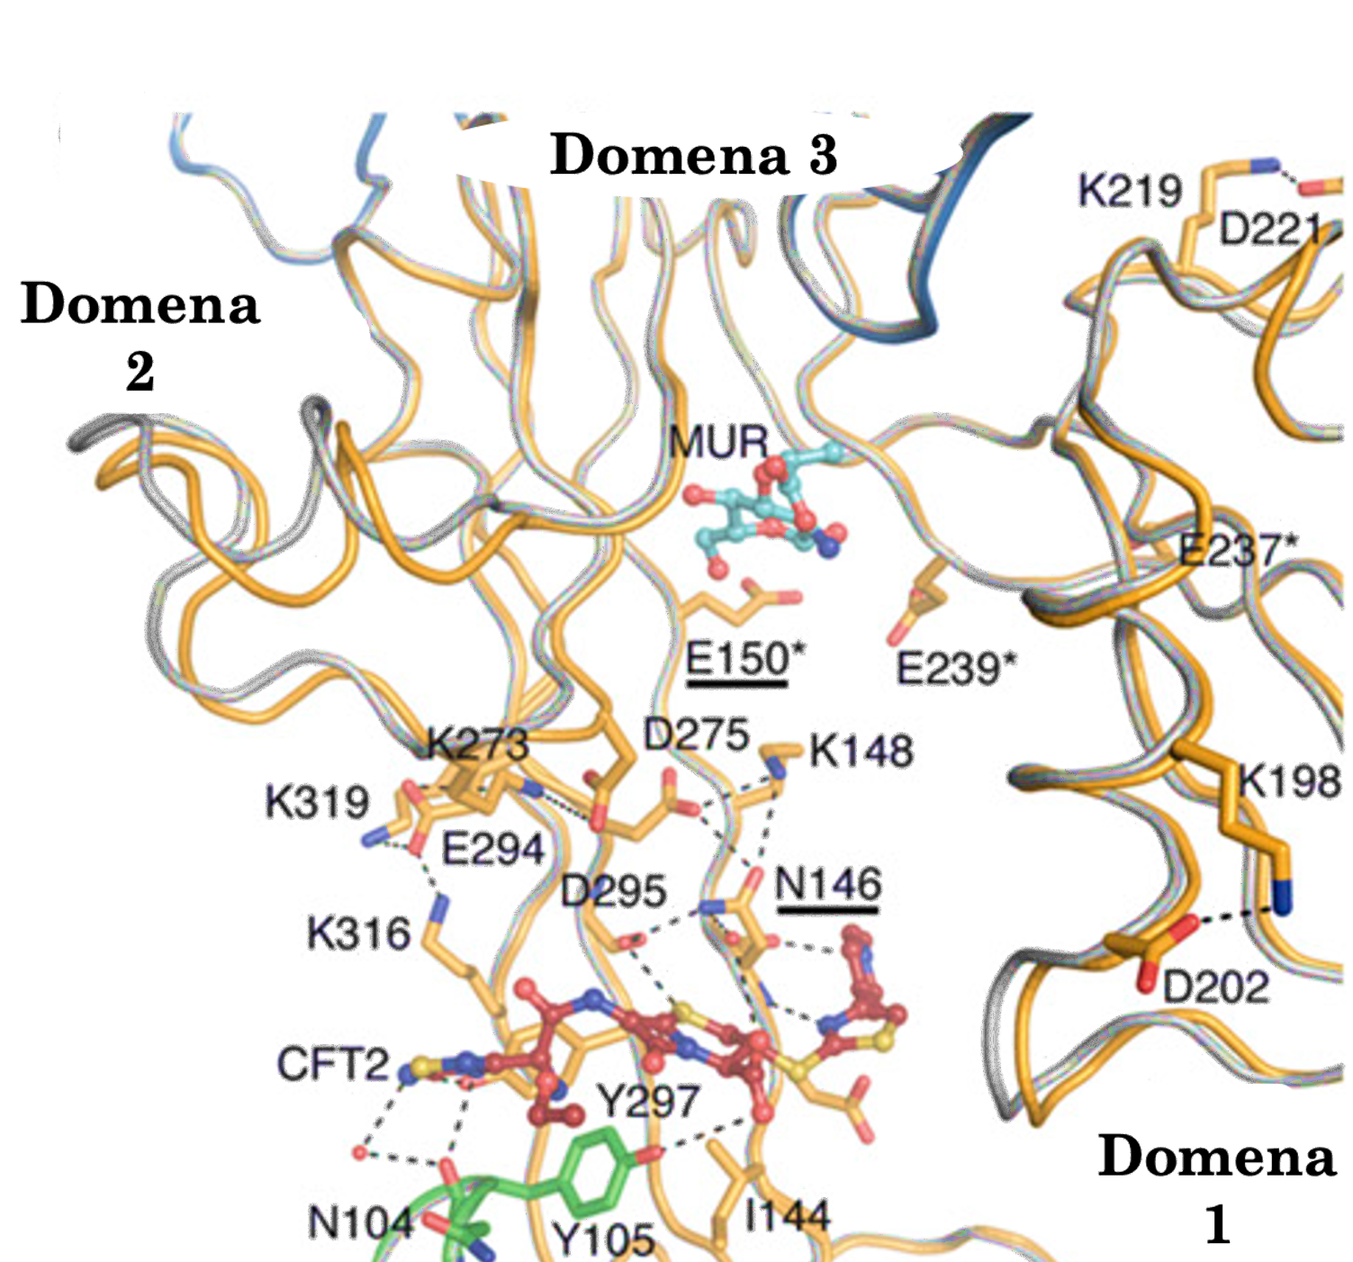
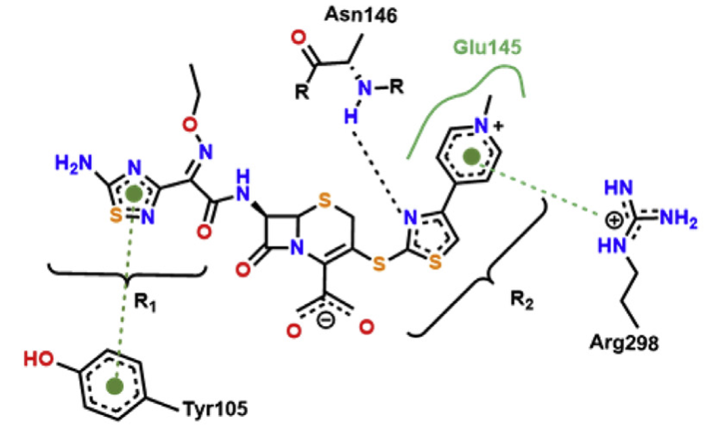
Interakcije CFT-2 u alosteričkom veznom mjestu PBP2a
Otero et al., Proc. Natl. Acad. Sci. USA 110 (2013) 16808–16813.
12
M.W. Shalaby, E.M.E. Dokla, R.A.T. Serya, K.A.M. Abouzid, Eur. J. Med. Chem. 220 (2021) 113488.

Slide 13
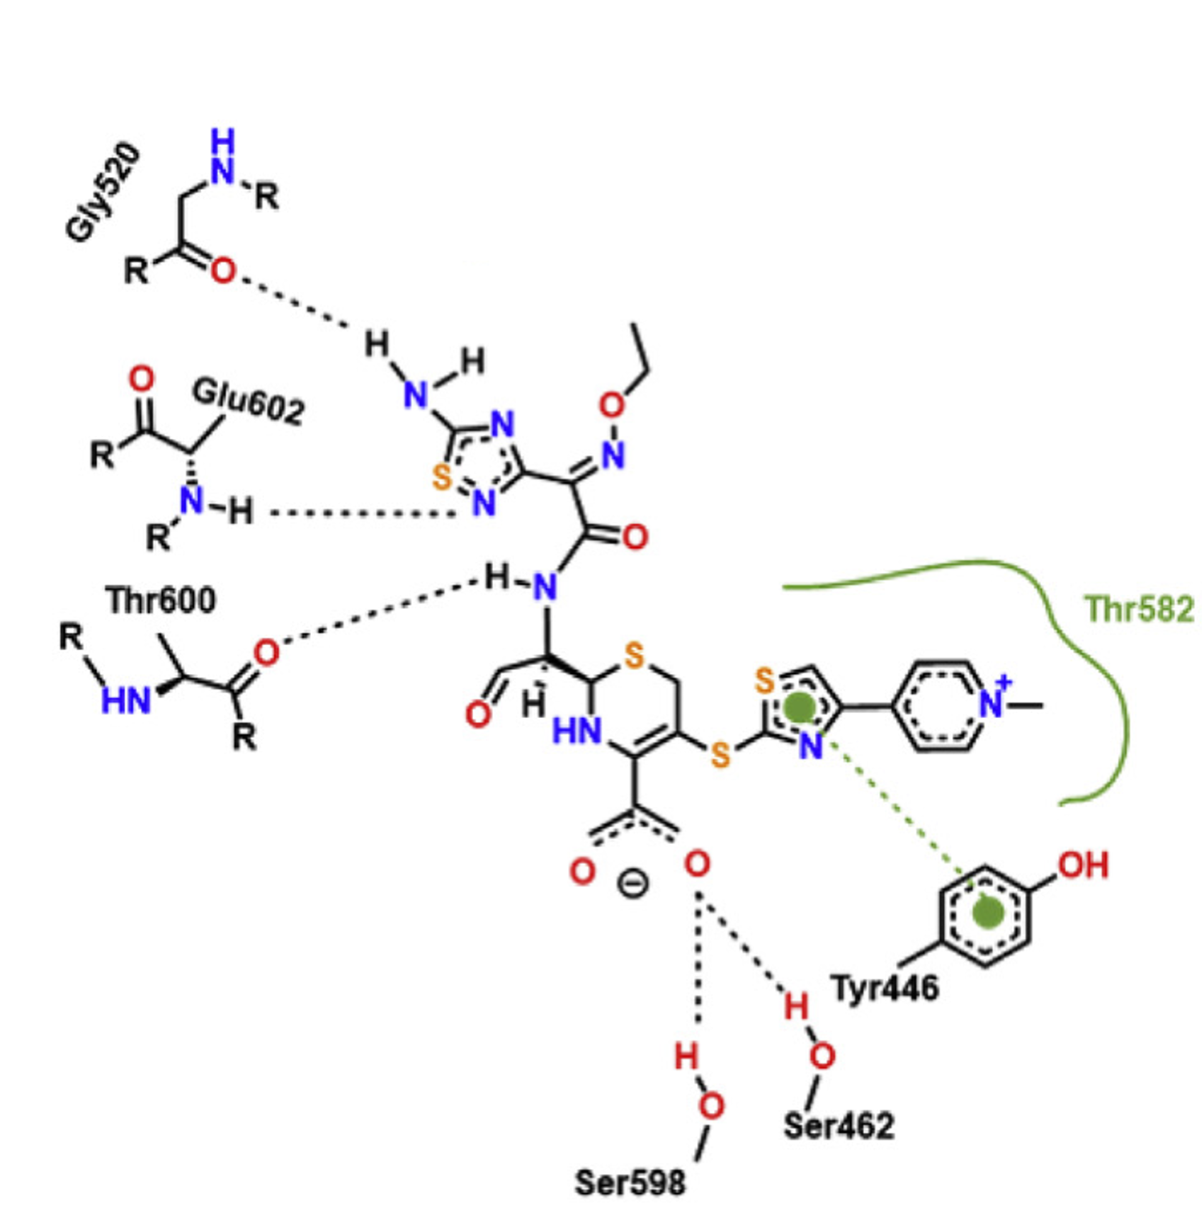
Interakcije CFT-1 u aktivnom mjestu PBP2a
α2 – α3
Petlje
β3–β4 Petlje
Otero et al., Proc. Natl. Acad. Sci. USA 110 (2013) 16808–16813.
13
M.W. Shalaby, E.M.E. Dokla, R.A.T. Serya, K.A.M. Abouzid, Eur. J. Med. Chem. 220 (2021) 113488.

Slide 14
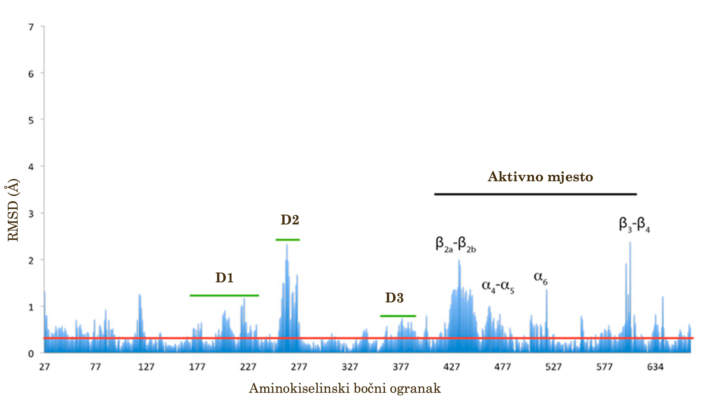
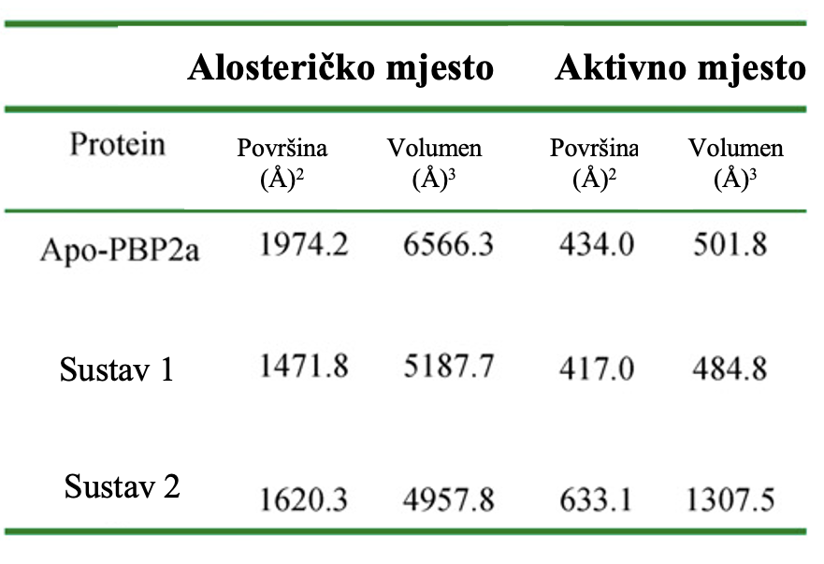
Računalna analiza alosteričkih mehanizama PBP2a
Strukturni učinak ceftarolina na PBP2a (RMSD analiza) - Sustav 2
Alosteričke domene – posredovanje signala
RMSD srednja kvadratna udaljenost između istih atoma u različitim konformacijama molekule kroz vrijeme
Aktivno mjesto
Otero et al., Proc. Natl. Acad. Sci. USA 110 (2013) 16808–16813.
14

Slide 15
Ionski mostovi kao strukturna veza između alosteričkog i aktivnog mjesta PBP2a
Prijenos konformacijskog signala kroz cijelu strukturu enzima
Ključni ionski parovi:
• Glutamat237 – Lizin198
• Aspartat275 – Lizin273
• Aspartat295 – Lizin148
• Glutamat602 – Arginin612 / Glutamin613
Uloga u otvaranju katalitičkog mjesta i funkcionalnoj aktivaciji enzima
Moguća meta za novi terapijski pristup – ciljanje signalne mreže
15

Slide 16
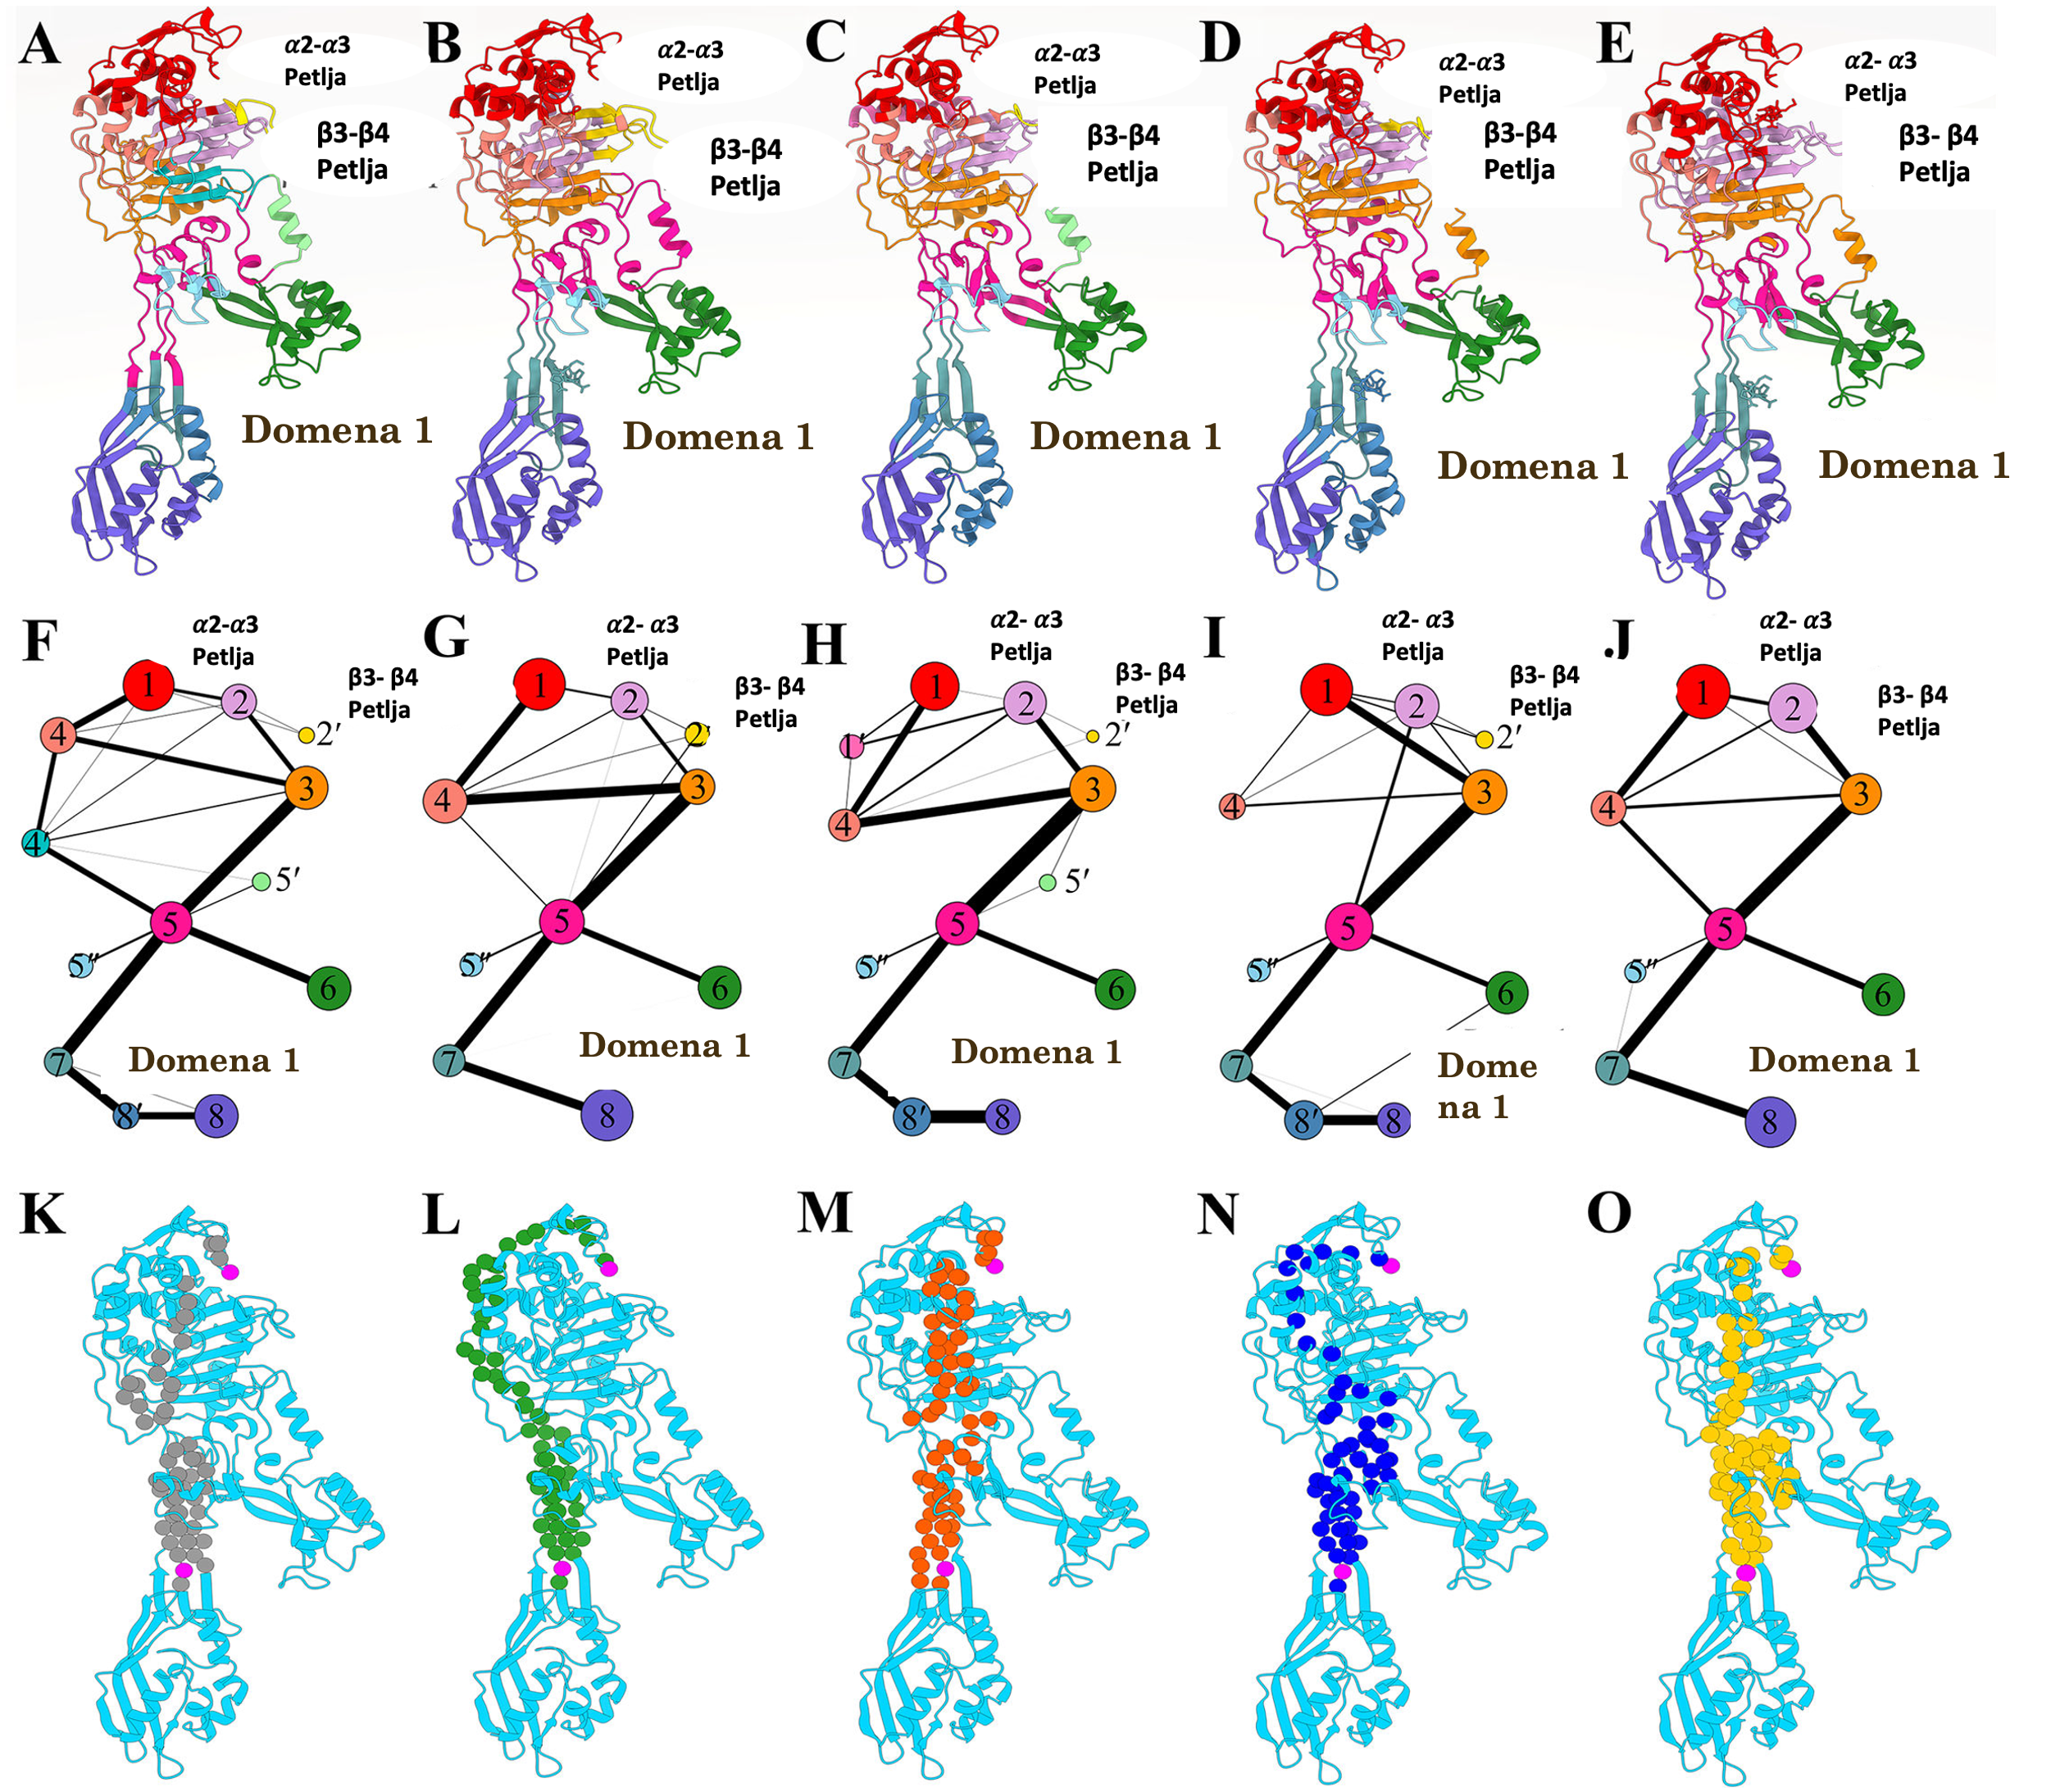
Mapiranje alosteričkog puta
Učinkovit alosterički prijenos nije rezultat samo strukturne prisutnosti kontakata, već i njihove kinetike, fleksibilnosti i koordiniranog gibanja proteina u cijelost
16
F. Jiao, Y. Bao, M. Li, Y. Zhang, F. Zhang, P. Wang, J. Tao, H.H.Y. Tong, J. Guo, Antimicrob. Agents Chemother. 67 (2023) e00895-23.

Slide 17
Zaključak
PBP2a je središnji čimbenik rezistencije MRSA bakterije na β-laktamske antibiotike
Zatvorena konformacija aktivnog mjesta onemogućuje pristup katalitičkom serinu (Ser403), čime se sprječava djelovanje lijekova.
Alosterička regulacija omogućuje prijenos konformacijskog signala i otvaranje aktivnog mjesta
Ceftarolin ostvaruje dvostruko djelovanje – veže se i na alosteričko i na katalitičko mjesto, što rezultira trajnom inhibicijom enzima
Alosterička mreža predstavlja novi terapijski cilj – destabilizacijom ove signalne mreže moguće je oslabiti funkciju PBP2a i nadvladati rezistenciju.
17

Slide 18
Hvala na pažnji!

